Slide 1
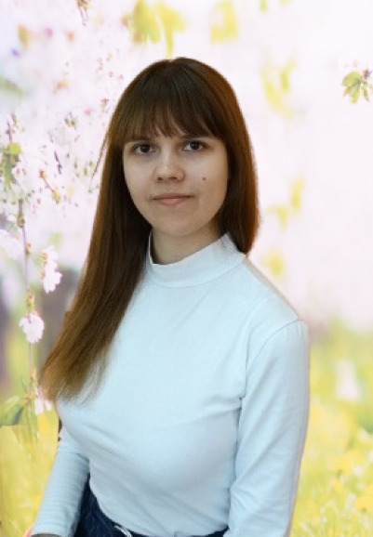
Министерство образования РМ
Портфолио
Сметневой Александры Юрьевны музыкального руководителя МДОУ «Детский сад №91 компенсирующего вида» Дата рождения: 16.10.1997 г. Профессиональное образование: 2015 - 2020 гг., ФГБОУ ВО «МГПИ имени М.Е. Евсевьева». Квалификация по диплому: Педагогическое образование (с двумя профилями подготовки). Специальность «Музыка. Дошкольное образование». Стаж педагогической работы (по специальности): 2 года Общий трудовой стаж: 2 года Занимаемая должность: музыкальный руководитель

Slide 2
Представление собственного педагогического опыта:
https://ds91sar.schoolrm.ru/sveden/employees/11232/475132/

Slide 4
2. Организация партнёрского взаимодействия с родителями для решения воспитательных и образовательных задач

Slide 5
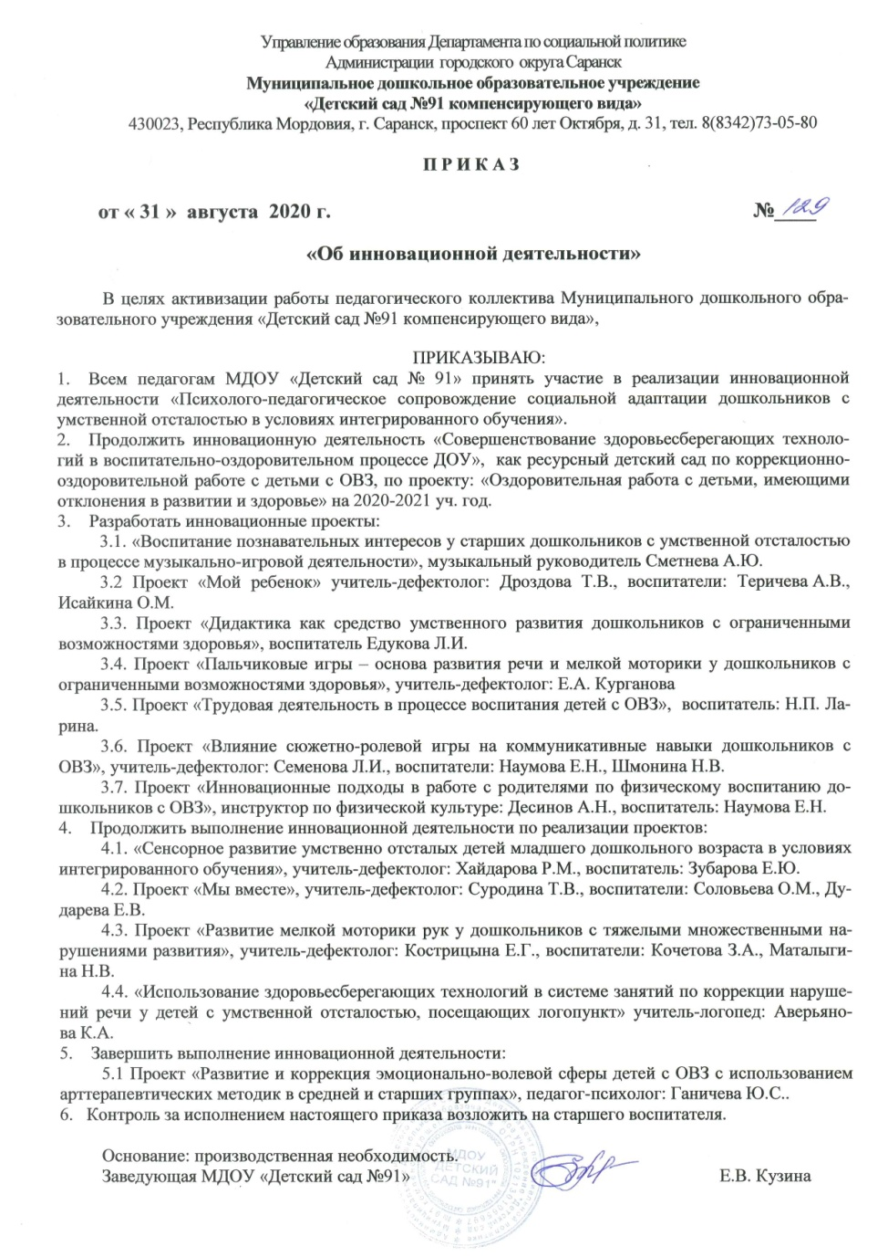
3. Участие в инновационной (экспериментальной) деятельности На уровне образовательной организации

Slide 6
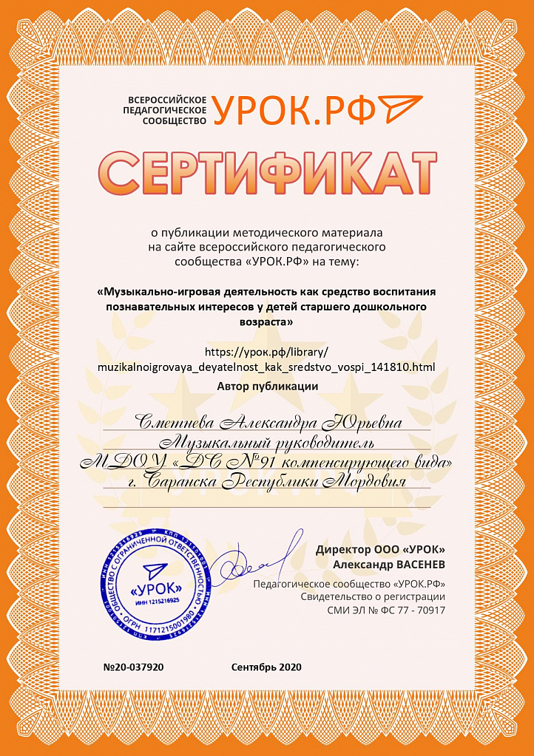
3. Участие в инновационной (экспериментальной) деятельности На уровне образовательной организации

Slide 7
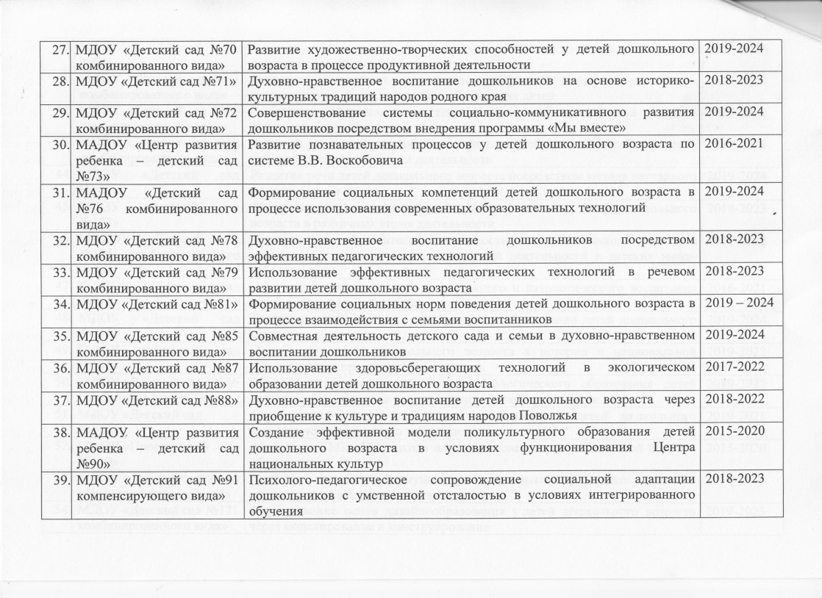
3. Участие в инновационной (экспериментальной) деятельности Муниципальный уровень

Slide 8
4. Результаты участия воспитанников Заочные/дистанционные мероприятия в сети «Интернет»

Slide 9
5. Наличие публикаций Порталы сети «Интернет»

Slide 10
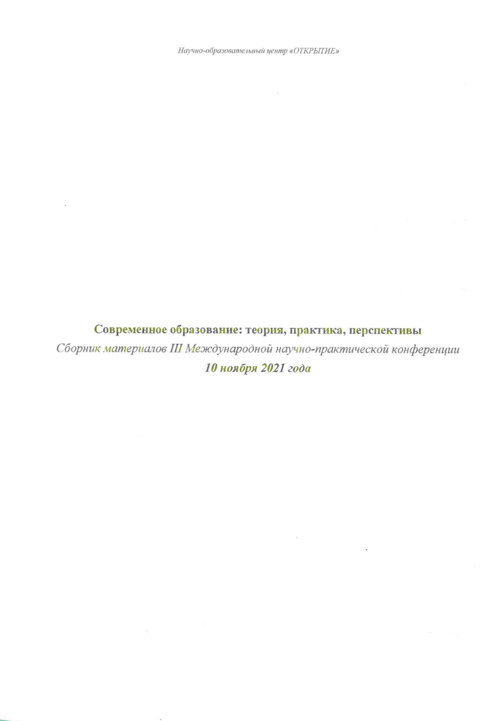
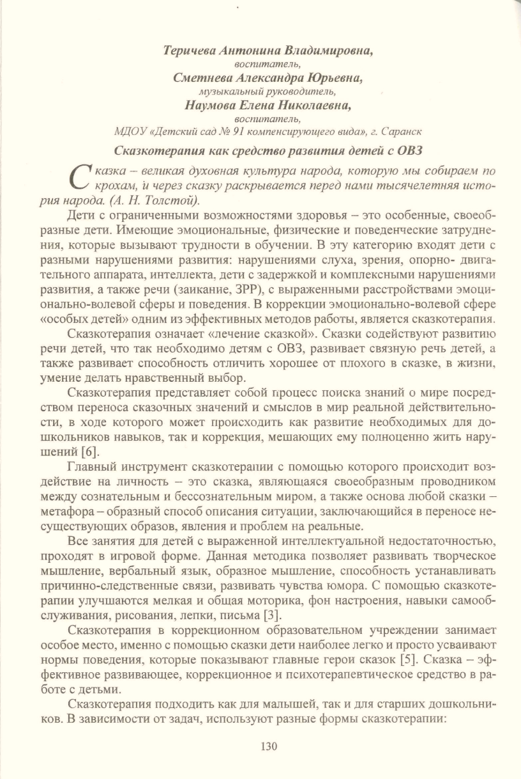
5. Наличие публикаций Международный уровень

Slide 11
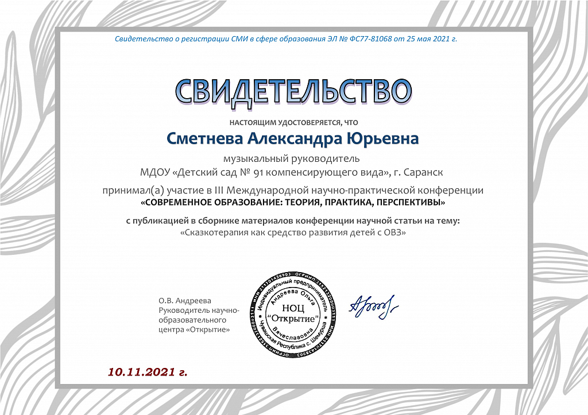
5. Наличие публикаций Международный уровень

Slide 12
6. Выступления на заседаниях методических советов, научно-практических конференциях, педагогических чтениях, семинарах, секциях, форумах.

Slide 13
6. Выступления на заседаниях методических советов, научно-практических конференциях, педагогических чтениях, семинарах, секциях, форумах. Уровень образовательной организации

Slide 14
6. Выступления на заседаниях методических советов, научно-практических конференциях, педагогических чтениях, семинарах, секциях, форумах. Уровень образовательной организации

Slide 15
6. Выступления на заседаниях методических советов, научно-практических конференциях, педагогических чтениях, семинарах, секциях, форумах.

Slide 16
7. Проведение открытых занятий, мастер-классов, мероприятий. Уровень образовательной организации

Slide 17
8. Экспертная деятельность В сети «Интернет»

Slide 18
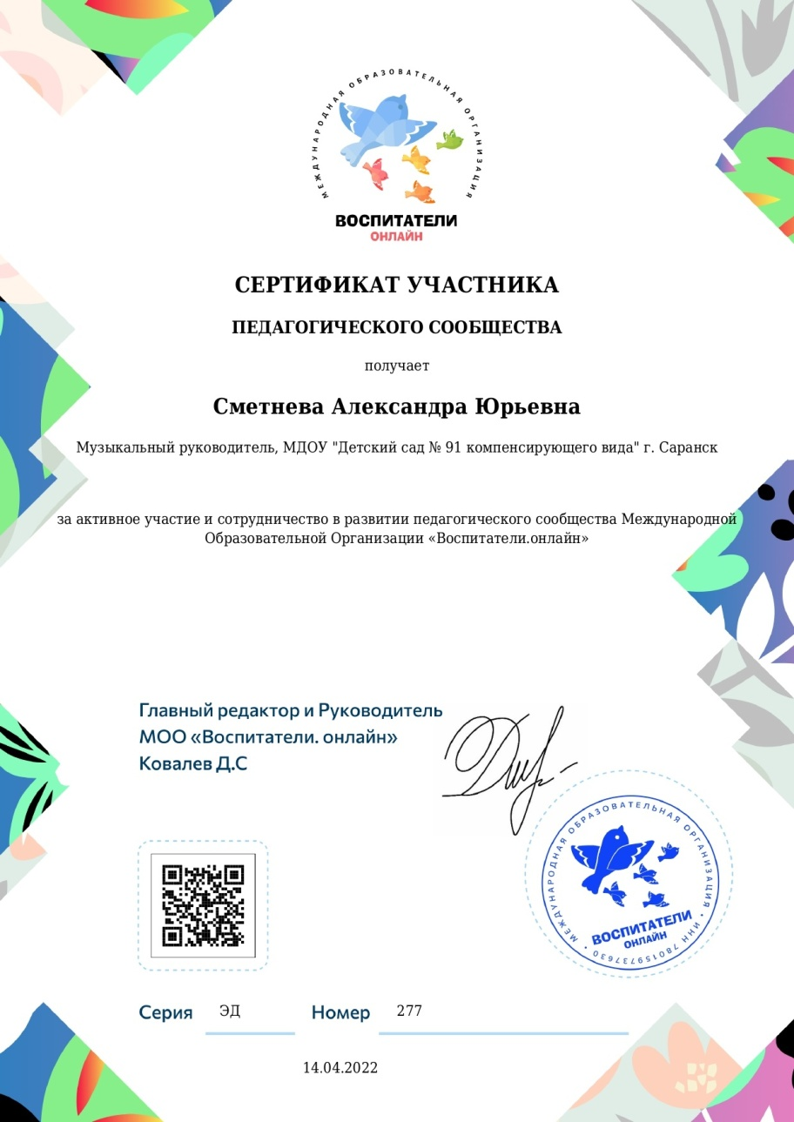
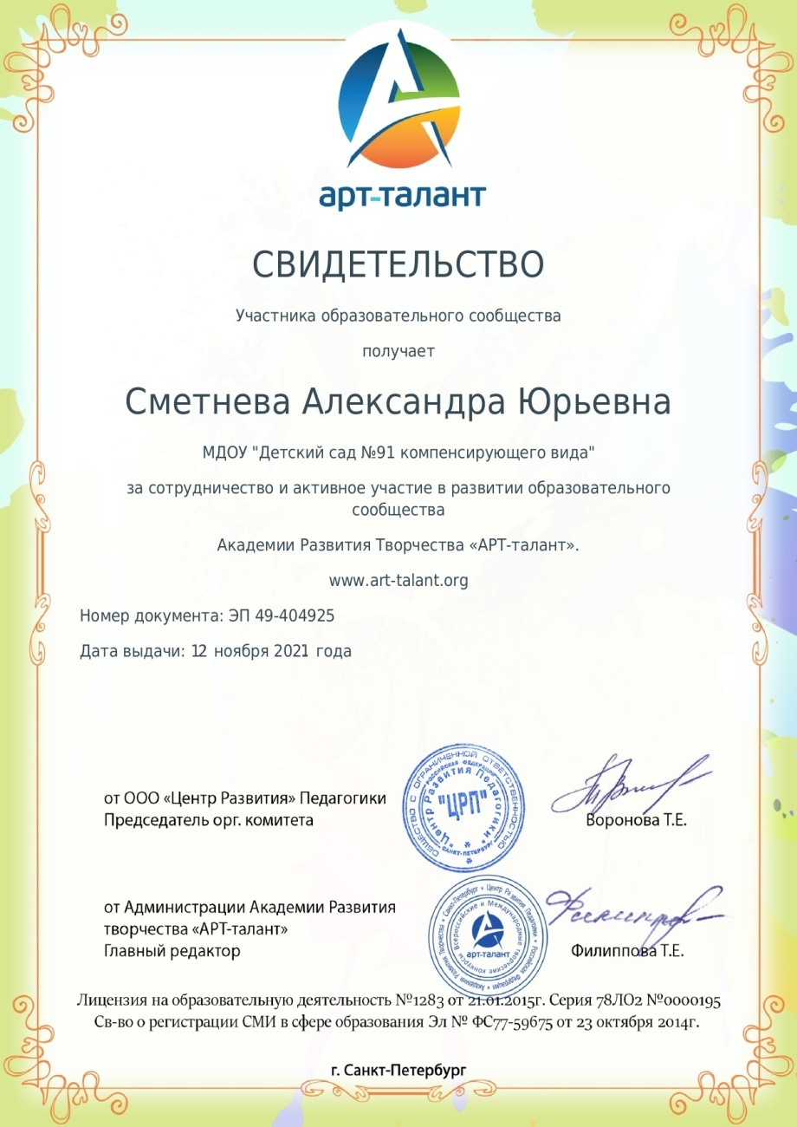
9. Общественно-педагогическая активность педагога: участие в комиссиях, педагогических сообществах, в жюри конкурсов. Член педагогических Интернет сообществ

Slide 19
9. Общественно-педагогическая активность педагога: участие в комиссиях, педагогических сообществах, в жюри конкурсов.

Slide 20
10. Реализация регионального компонента в образовательном процессе.

Slide 21
11. Участие педагога в профессиональных конкурсах На порталах сети «Интернет»

Slide 22
11. Участие педагога в профессиональных конкурсах Конкурс республиканского уровня

Slide 23
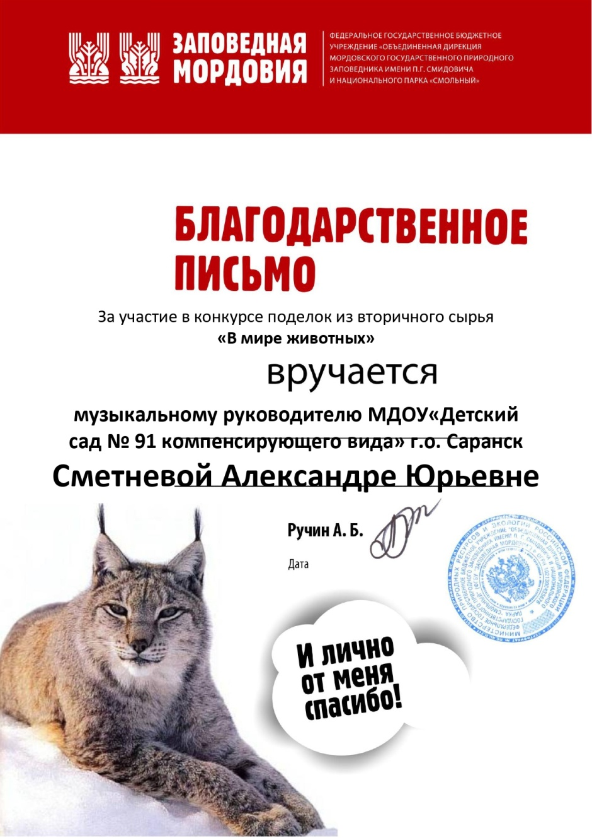
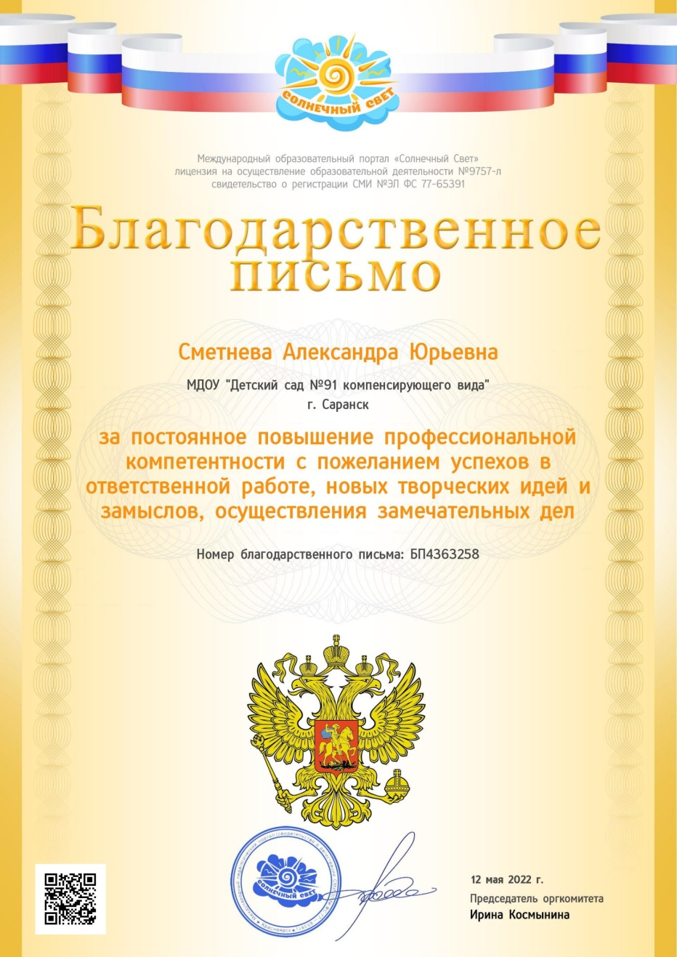
13. Награды и поощрения

